Slide 1
МУНИЦИПАЛЬНОЕ АВТОНОМНОЕ ДОШКОЛЬНОЕ ОБРАЗОВАТЕЛЬНОЕ
УЧРЕЖДЕНИЕ №22 "ЗОЛОТАЯ РЫБКА" ГОРОДА ДУБНЫ МОСКОВСКОЙ ОБЛАСТИ
Информационно-просветительский журнал для родителей и педагогов
Выпуск №23 (март-апрель 2021 год)
«Дети + Мы = радость, творчество, созидание»
Читайте в этом выпуске:
Мини-музеи в ДОУ
Праздник 8 марта
Масленица
Конкурс «Ой Маслёна – красота»
Маленький пассажир – большая ответственность
Встреча с врачом-гигиенистом
Огород на подоконнике
Международный день птиц
День смеха 1 апреля
Международный день книги
День космонавтики
Турнир способностей «РостОК-UnikУм»
День Земли
Радужный калейдоскоп
Художественное творчество

Slide 2
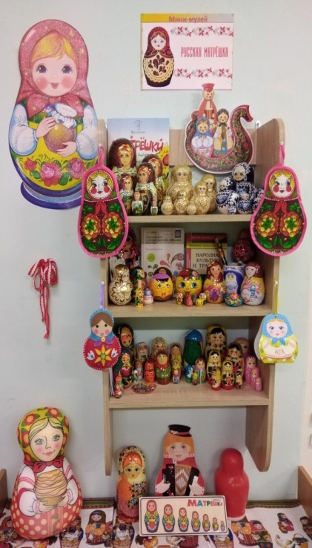
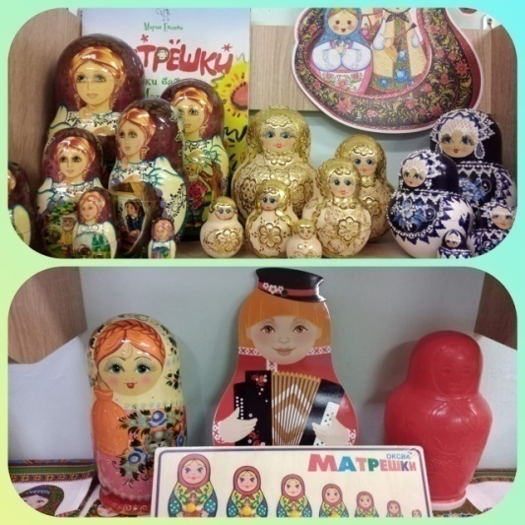
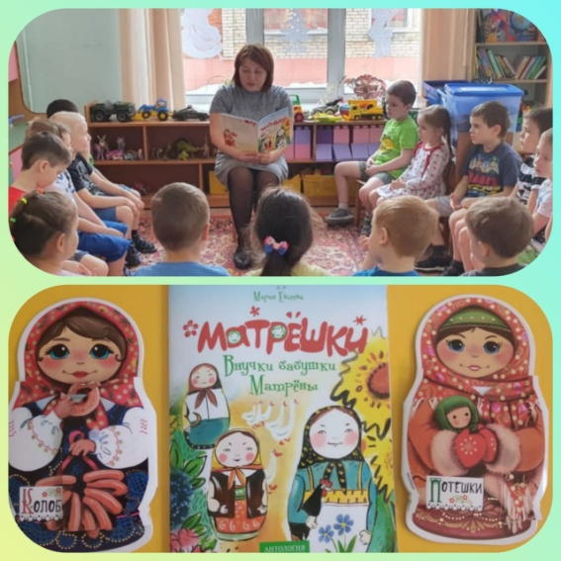
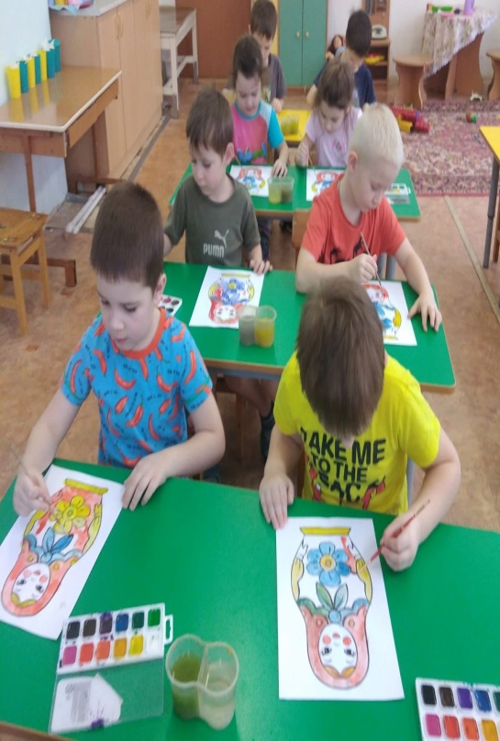
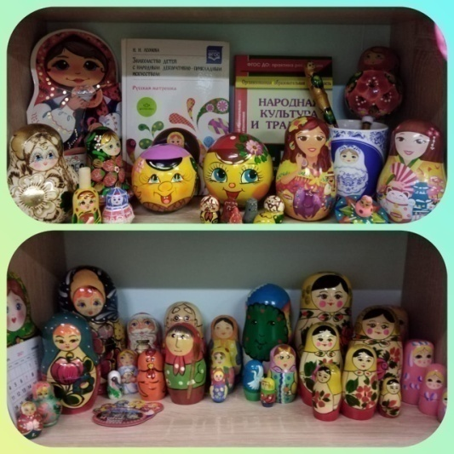
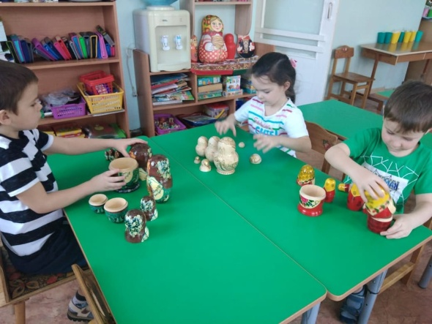
Мини-музеи в ДОУ
С целью приобщения детей к традициям и обычаям своего народа, воспитания нравственно-патриотических качеств, в средней "Б" группе ДОУ 22 был создан мини-музей "Русская матрёшка". Экспонатами стали разнообразные игрушки - матрёшки. Ребята познакомились с историей возникновения матрёшки и как можно её использовать. Узнали о различных видах матрёшки и самостоятельно расписали её.

Slide 3
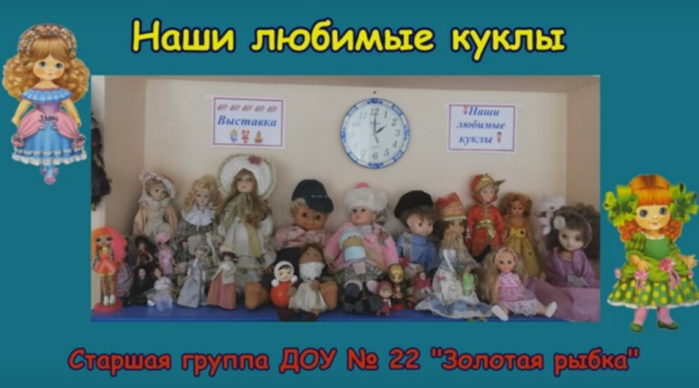
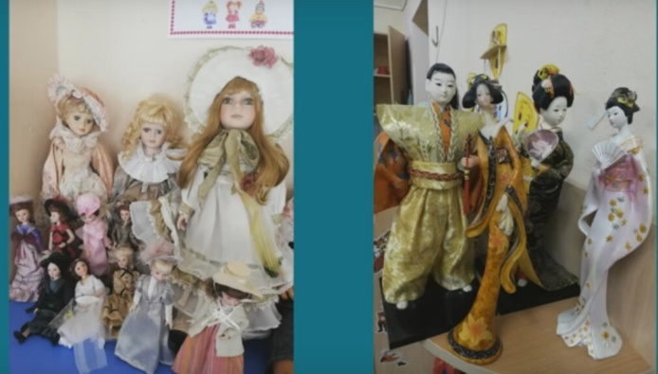
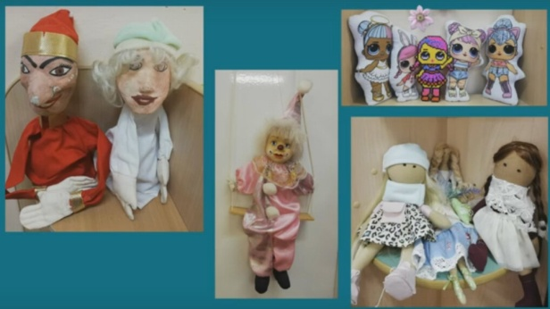
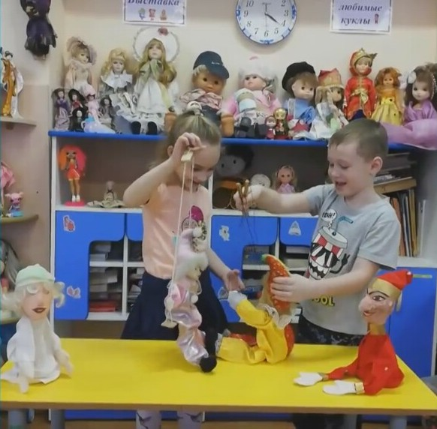
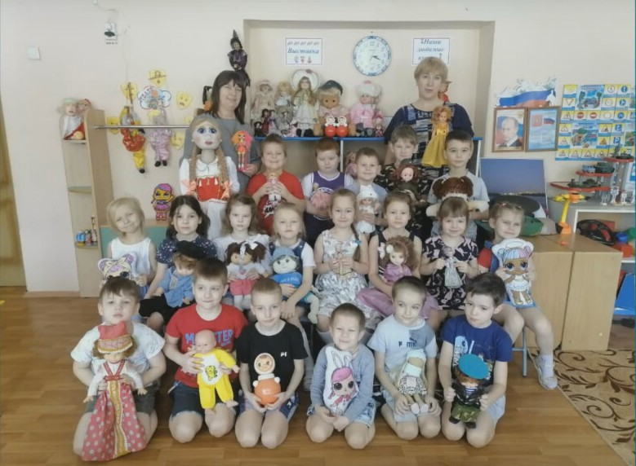
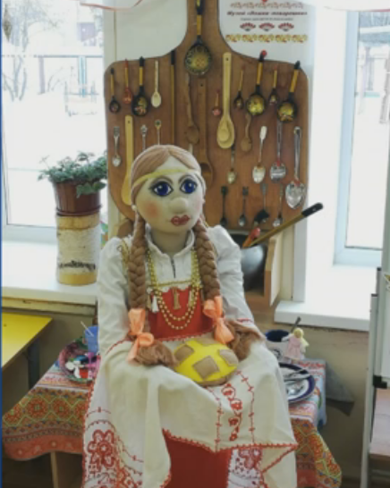
В старшей группе была организована выставка «Наши любимые куклы», где на радость детям собрались самые разнообразные экспонаты. В результате работы выставки ребята узнали о разнообразии кукол и истории их возникновения, познакомились с коллекциями различных кукол. Выставка способствовала развитию игровой деятельности.

Slide 4
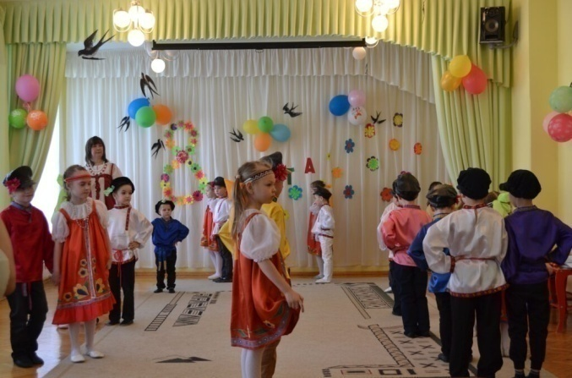
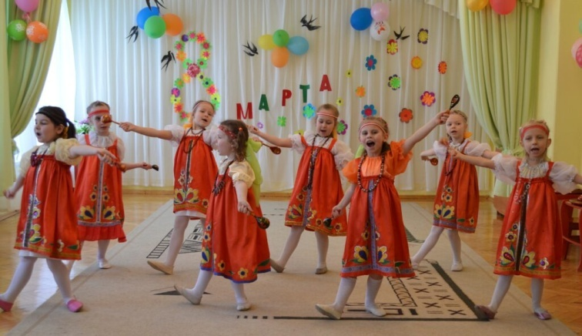
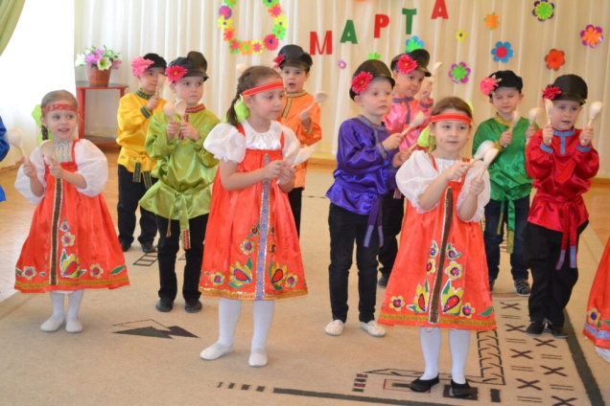
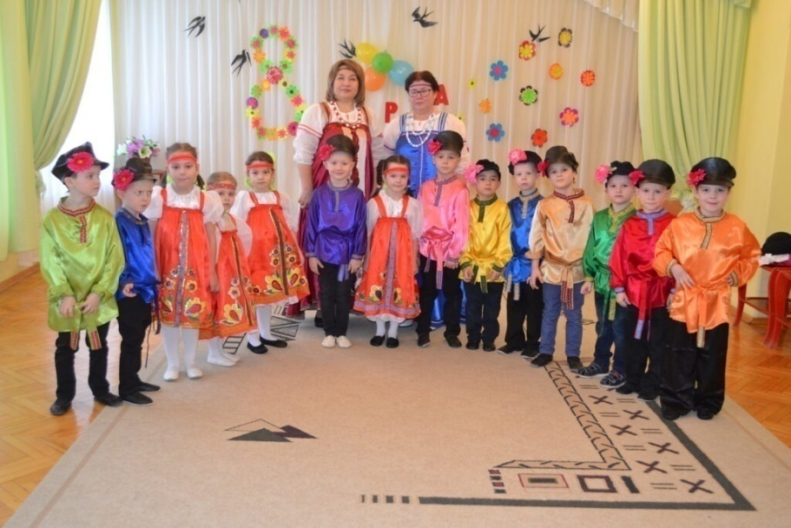
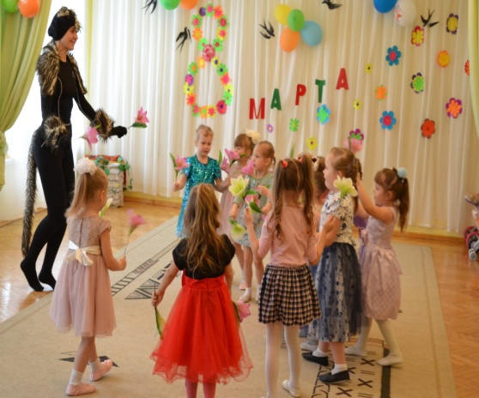
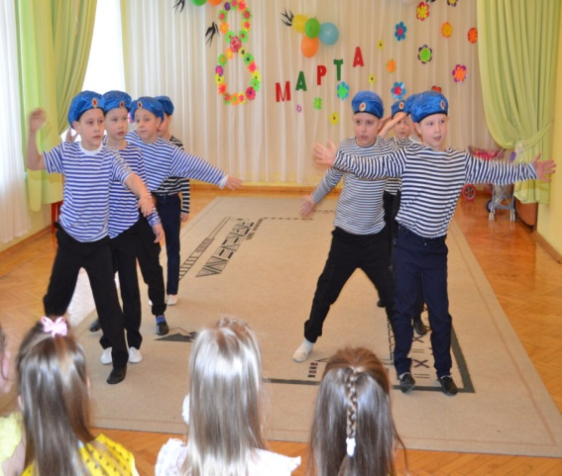
Праздник 8 марта
8 Марта – первый весенний праздник, романтичный и прекрасный!
В этот день каждый ребенок хочет поздравить самого дорого ему человека – маму.

Slide 5
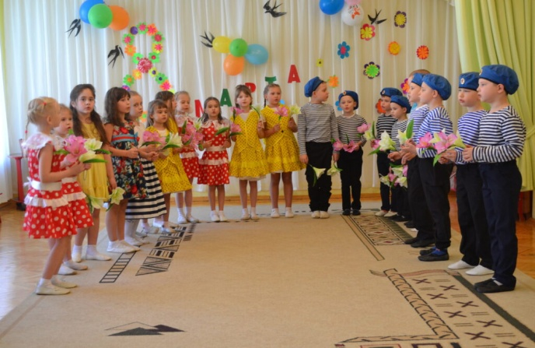
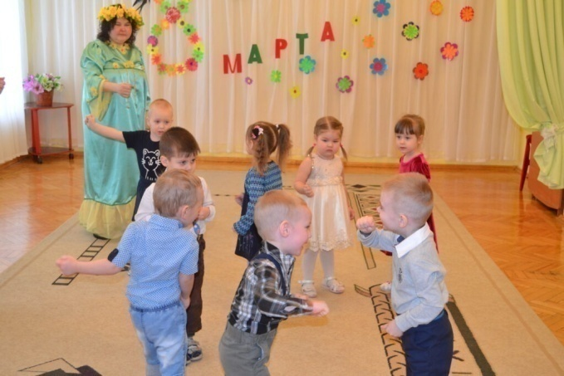
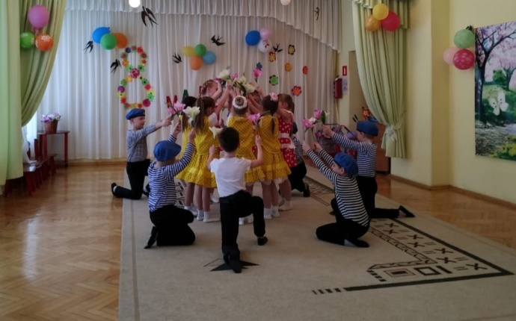
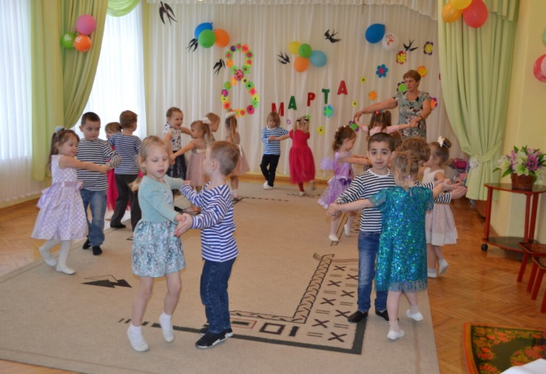
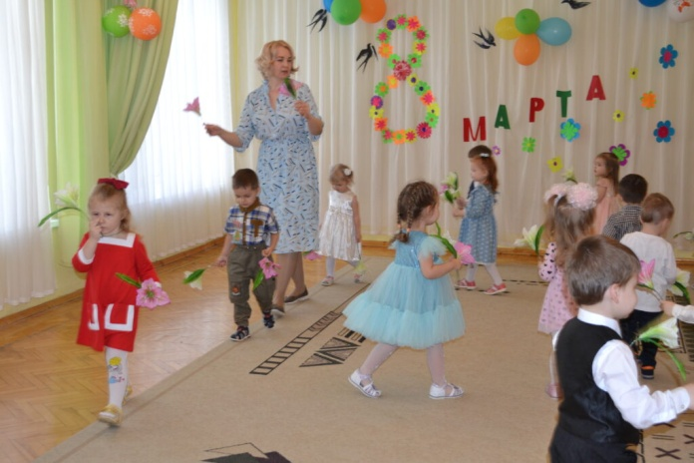
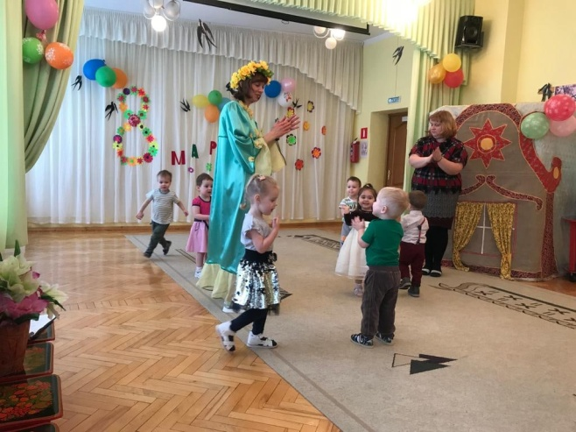
Все дети в детском садике Трудились — не ленились, Поздравить мам и бабушек Ужасно торопились. Мы делали сюрпризы, Учили танцы, песни. И вот теперь собрались В нарядном зале вместе. Родные и любимые, Мы всех вас поздравляем! Чтоб были все счастливыми Вам от души желаем!

Slide 6
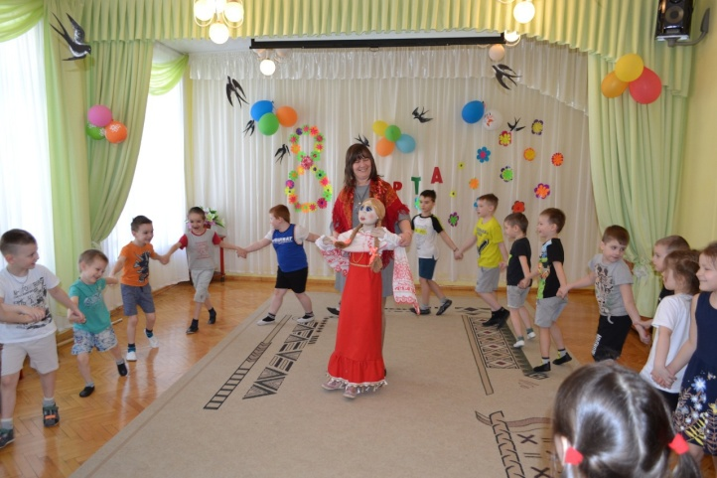
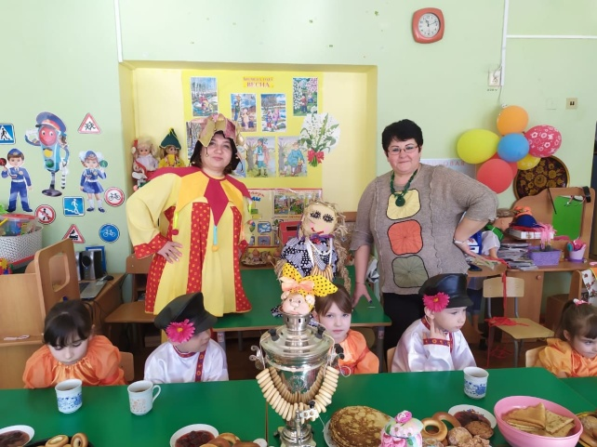
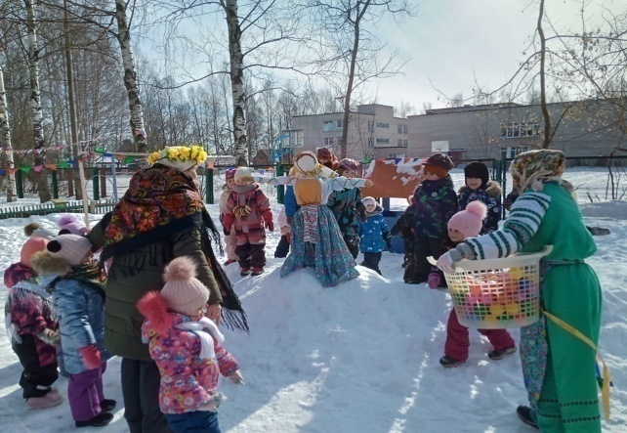
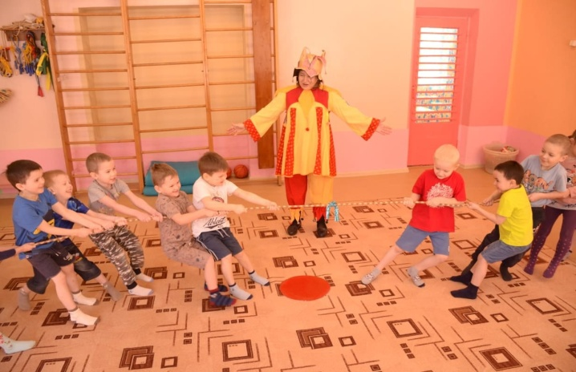
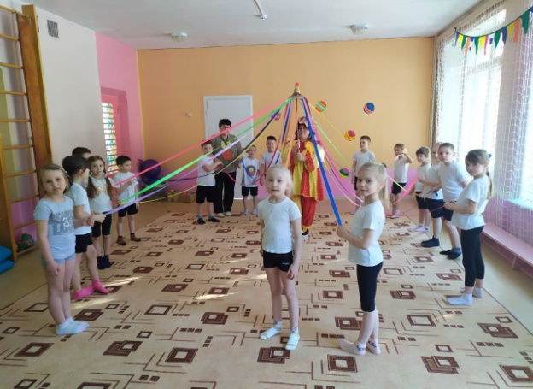
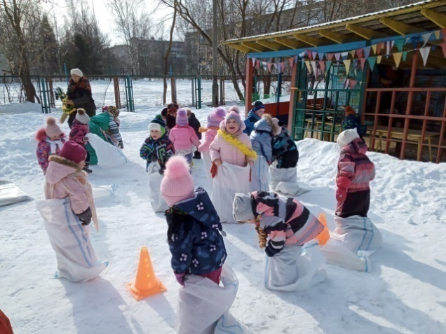
Масленица
Масленица - самый весёлый, шумный, любимый народный праздник! В масленичную неделю люди провожают зиму и встречают весну. Символами этого праздника считаются солнце, блины и чучело Масленицы. В нашем ДОУ прошли весёлые и зажигательные масленичные гуляния. Ребята с радостью принимали участие в конкурсах и развлечениях. Традиционно праздник закончился чаепитием и поеданием вкусных и ароматных блинов, которые с любовью приготовили родители воспитанников.

Slide 7
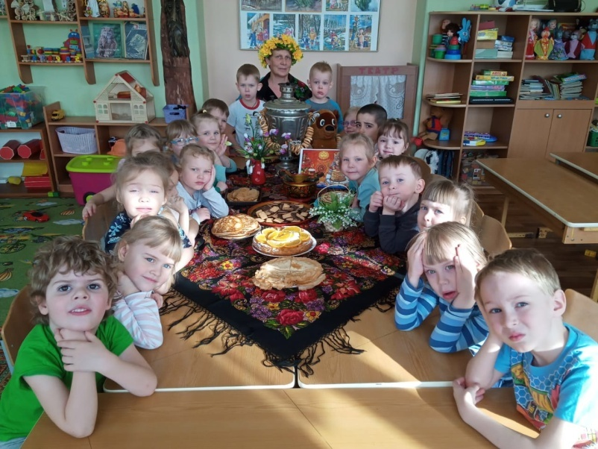
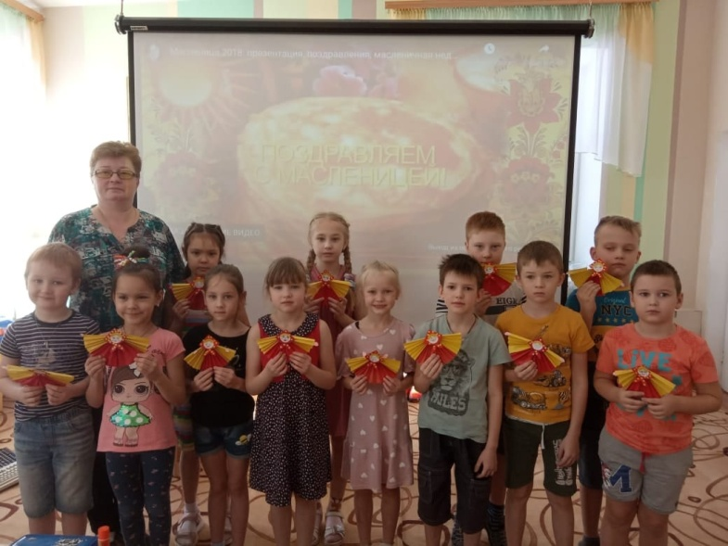
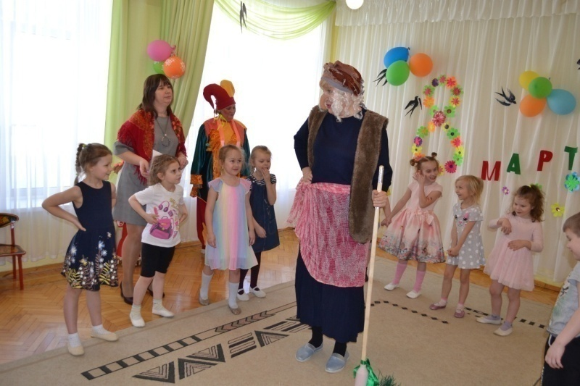
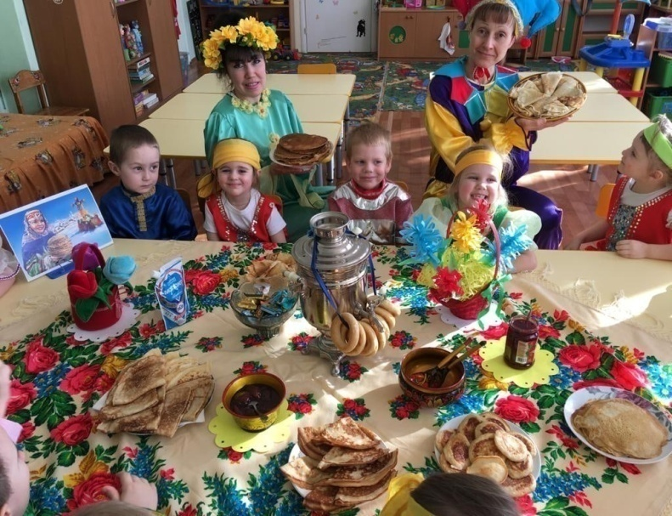
Масленица к нам пришла И веселье принесла! Всем желаю нагуляться, Блинов вкусных наедаться! Будем песни петь, плясать, Чтоб еще счастливей стать, Чтобы в каждый дом добро Вместе с праздником пришло!

Slide 8
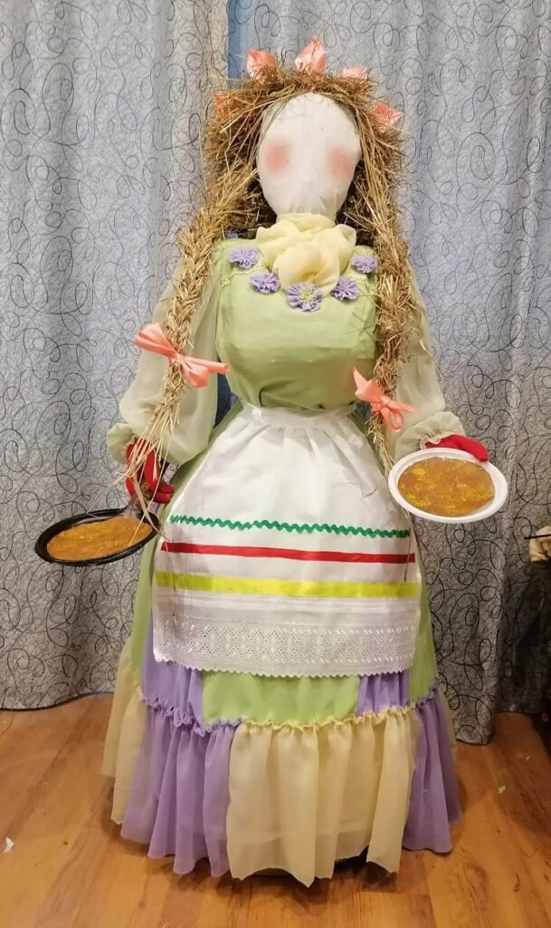
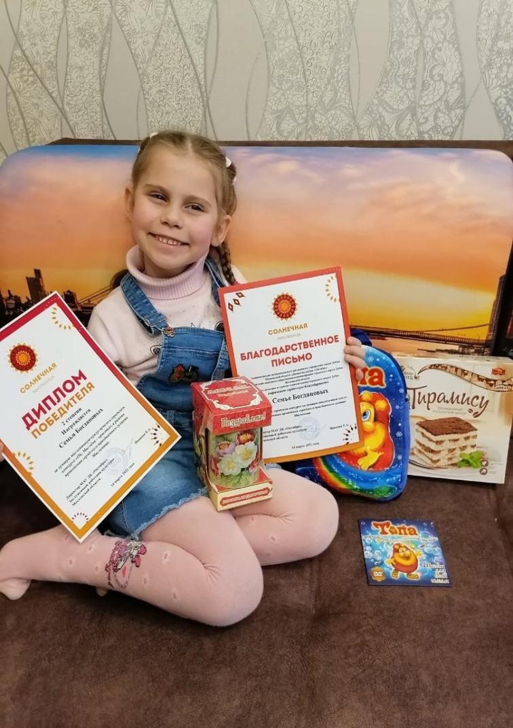
Конкурс «Ой Маслёна – красота»
Семья Валерии Богдановой, воспитанницы старшей группы, заняла 2 место в городском конкурсе на лучшую масленичную куклу-чучело «Ой, Маслёна — красота», в рамках проведения городского праздничного гуляния Масленица.

Slide 9
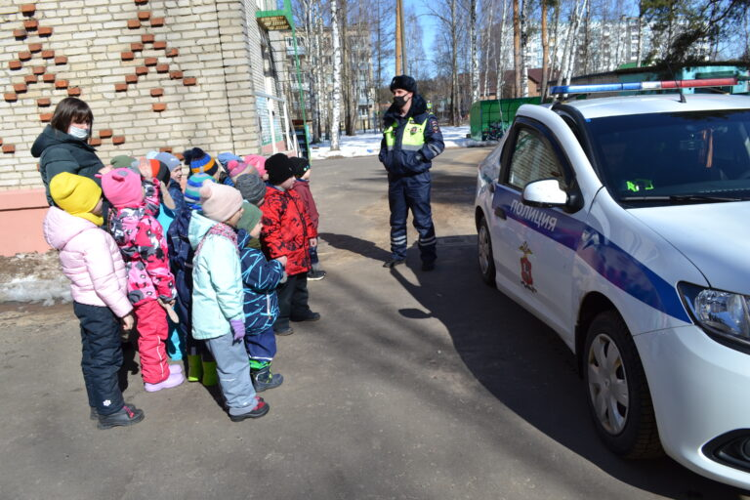
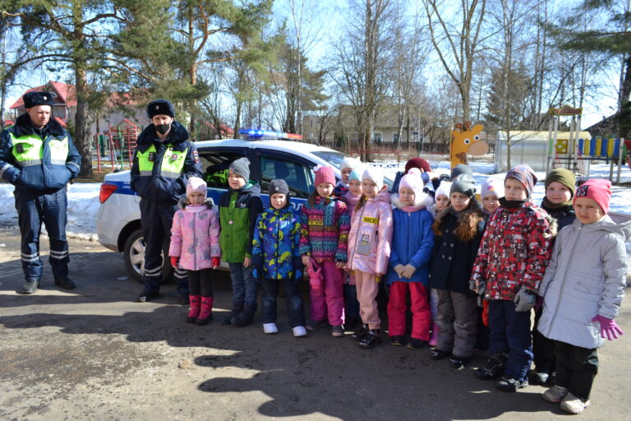
Маленький пассажир – большая ответственность
В рамках реализации регионального проекта Московской области «Безопасность дорожного движения» в период с 15 марта по 30 марта 2021 года в ДОУ№22 прошёл социальный раунд «Маленький пассажир — большая ответственность!», направленный на привлечение внимания общественности к проблемам обеспечения дорожно-транспортной безопасности несовершеннолетних пассажиров.

Slide 10
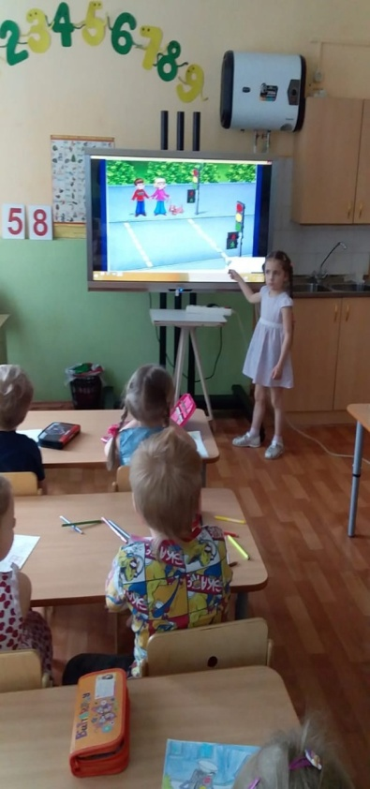
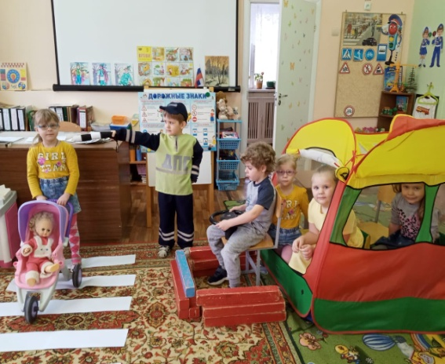
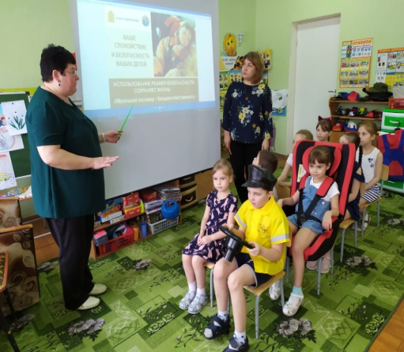
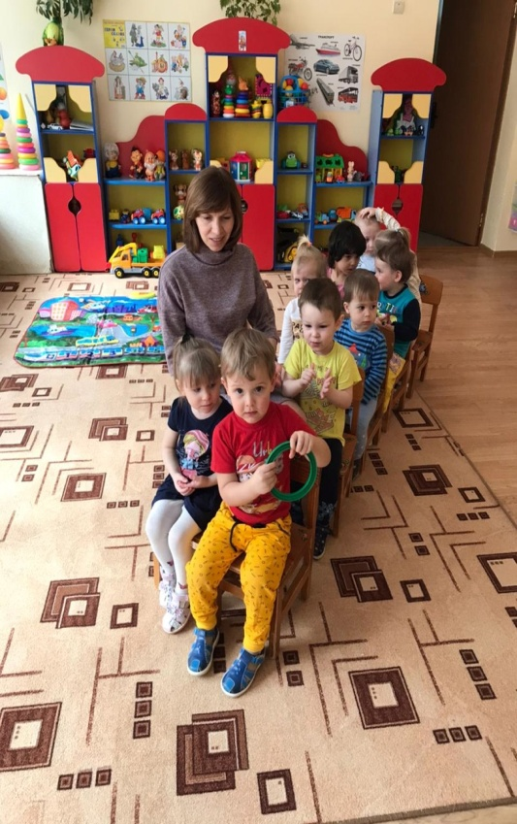
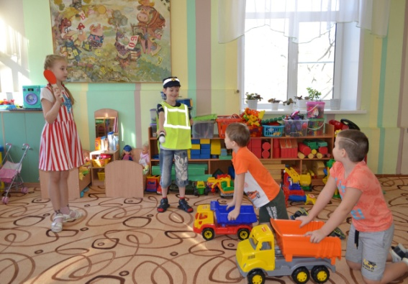
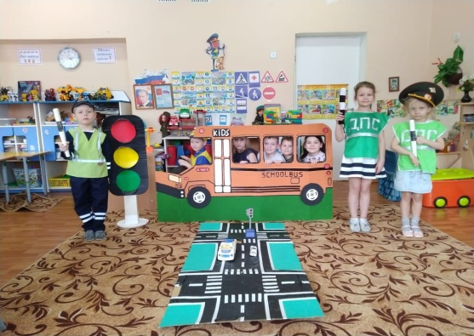
Педагоги провели с ребятами беседы, подготовили и организовали просмотр презентаций о правилах дорожного движения, о правах и обязанностях маленьких пассажиров. В рамках данного мероприятия дошколята рисовали, играли в настольно-печатные и сюжетно-ролевые игры, проверяли свои знания в викторине "Дорожная азбука". Родителям были предложены для ознакомления материалы папок-передвижек по теме данного социального раунда.

Slide 11
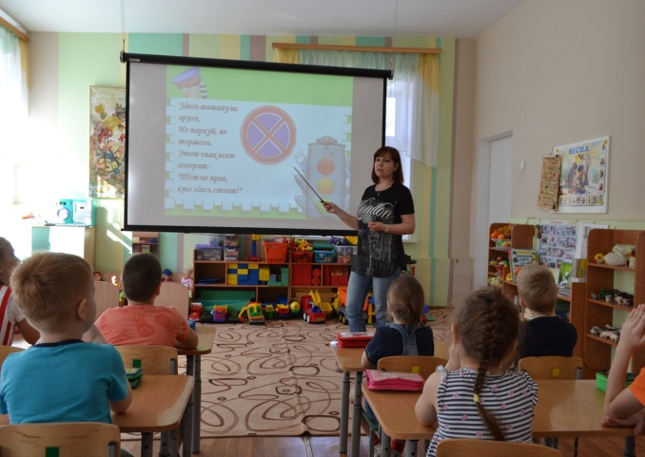
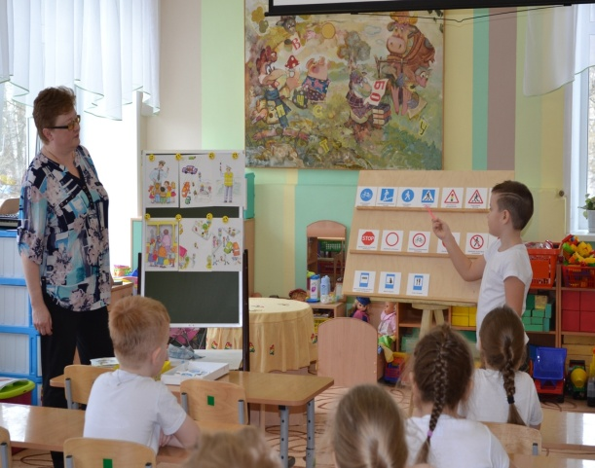
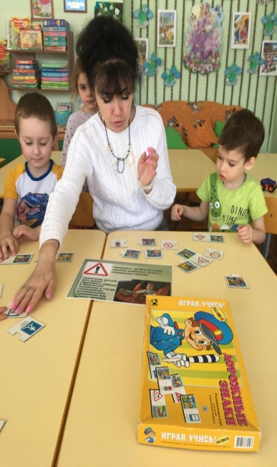
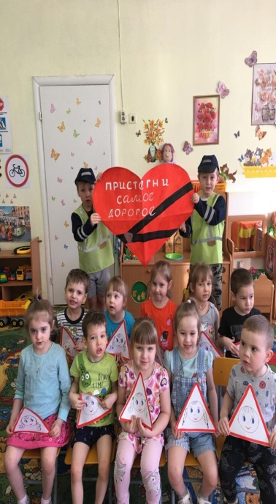
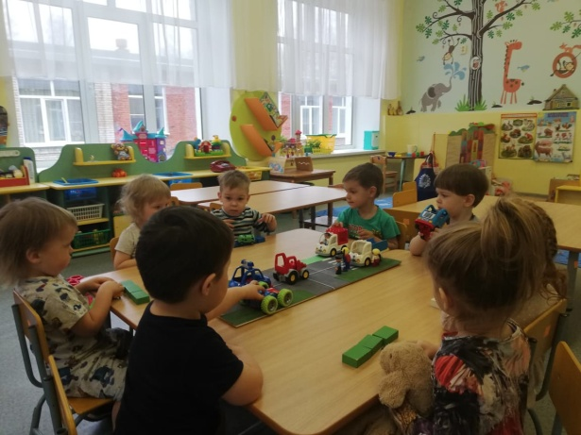
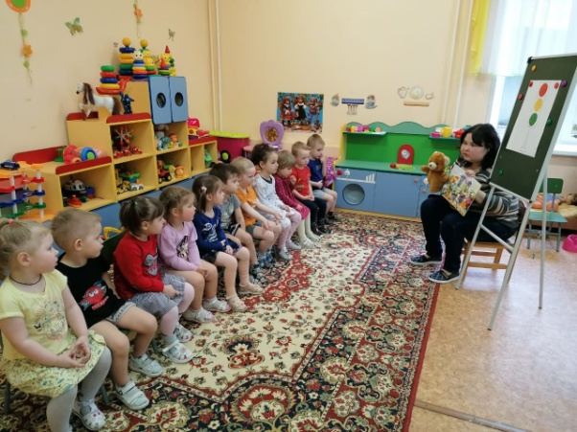
Чтобы заставить детей быть внимательными и осторожными, воспитать навыки культурного и безопасного поведения на улице педагоги ДОУ регулярно организуют работу по обучению детей правилам дорожного движения .

Slide 12
Встреча с врачом-гигиенистом
26 марта в подготовительной группе состоялась встреча с врачом- гигиенистом Ереминой Натальей Анатольевной. Она рассказала о строении ротовой полости, строении зуба, функциях языка, подробно остановилась на стадиях развития кариеса. Дошкольники узнали о том какая пища полезна для зубов, как правильно чистить зубы. Ребята посмотрели познавательный мультфильм "Зубные защитники".

Slide 13
Огород на подоконнике
За окном еще лежит снег, а на подоконниках в группах зазеленели фермерские огороды. Сколько воображения, фантазии и творчества вложили в него дети и воспитатели. Зеленый огород очень нравится ребятам, он помогает им получить новые знания о семенах, растениях, формировать элементарные трудовые навыки и экологические представления, стимулирует активность и наблюдательность.

Slide 14
Есть у нас огород, там зелёный лук растёт, помидоры и горох. Урожай у нас не плох!

Slide 15
Международный день птиц
А на пороге нежная весна! Весна-восхитительное время года! Природа просыпается и наполняется энергией, жизнью. С дальних краев прилетают птицы, повсюду разносится их щебетанье. 1 апреля Международный день птиц! В группах прошёл ряд мероприятий посвященный птицам, организованы выставки творческих работ «Птицы- наши друзья».

Slide 16
День смеха 1 апреля
День Смеха в ДОУ прошел весело и шумно. Такие праздники помогают создать у детей положительный эмоциональный настрой, воспитывают чувства дружеской поддержки и здорового соперничества, развивают коммуникативные навыки, доброжелательное отношение друг к другу, позитивное самоощущение, связанное с состоянием раскрепощенности, уверенности в себе, развивают чувство юмора.

Slide 17
Международный день книги
2 апреля - Международный день детской книги. Педагоги показали ребятам презентацию об истории праздника; рассказали о долгом пути книги от дерева до прилавка магазина. Каждый из детей принёс свою любимую книгу и рассказал о ней.

Slide 18
День космонавтики
12 апреля наша страна отмечает памятную дату первого полёта человека в космос. Для ребят тема космоса очень интересна, в ней много необычного. В течение недели педагоги знакомили детей с информацией о космосе и о первом полёте человека в космос. Вместе беседовали о планетах и космонавтах, смотрели научно-познавательный фильм. Потом рисовали и конструировали, что запомнилось больше всего. В заключение был проведён спортивный досуг "Космические приключения", где воспитанники проходили различные космические испытания. Ребята узнали много нового и интересного!

Slide 19
Если очень захотеть - Можно в космос улететь!

Slide 20
Турнир способностей «РостОК-UnikУм»
В апреле в средних, старших и подготовительных к школе группах прошел третий этап открытого Всероссийского интеллектуального турнира «РостОК».
Задания были сложные, но все ребята справились на отлично!

Slide 21
День Земли
22 апреля весь мир отмечает День Земли. Этот праздник призван объединять всех людей в деле защиты окружающей среды.
Воспитанники обобщили представления о том, что планета Земля – это огромный шар. Большая часть земного шара покрыта водой – океанами, морями. Обсудили, какие поступки и добрые дела необходимо совершать для сохранения природы, рисовали рисунки про нашу планету.

Slide 22
Радужный калейдоскоп
30 апреля была проведена городская олимпиада по психологии «Радужный калейдоскоп». Команда подготовительной к школе группы завоевала первое место по Левому берегу г. Дубны! Поздравляем!

Slide 23
Художественное творчество

